Slide 1
HEVI Metal Boxer
<2차 발표>
2018180040 조승완

Slide 2
개발 일정 (진행 상황에 따라 변경될 수 있음)
<주차>
1주차 (10/16~)
2주차 (10/23~)
3주차 (10/30~)
4주차 (11/06~)
<상세 내용>
박자표 구현 및 게임 흐름
박자표 : 100% / 게임 흐름 : 60% (5단계 중 3개) // ‘동작 결과’ 및 ‘대결 완료’ State 미제작
플레이어 대기, 공격 및 회피 동작 – 박자표에 맞춰 제작
대기 상태 : 90% (플레이어 이미지 X) / 공격 동작 : 100% / 회피 동작 : 0%
기본 대결 상대 공격 및 회피, 적 체력바와 플레이어 하트
적 공격 : 0% / 적 회피 : 0% / 체력바 및 하트 : 100%
공격 및 회피 타이밍에 따른 판정 및 체력바/하트 변동
공격 판정 : 100% / 회피 판정 : 0% / ‘동작 결과’ State : 0%
<진행도>
80%
65%
35%
35%

Slide 3
개발 일정 (진행 상황에 따라 변경될 수 있음)
<주차>
5주차 (11/13~)
6주차 (11/20~)
7주차 (11/27~)
8주차 (12/04~)
<상세 내용>
Wave 구현 – 다음 대결 상대 등장 및 마지막 스테이지 강적
현재 Wave에 해당하는 대결 상대 동작 구현만
대결 상대 패턴 다양화 (박자, 엇박, 강적 기믹 등)
현재 박자 개수와 종류만 변화시킬 수 있음 // 엇박 및 강적 기믹 등 x
글러브 종류 다양화 및 각 글러브별 특수 능력
// 아직 해당 내용 없음
전반적 점검 및 수정, 기타 추가할 내용들
// 아직 해당 내용 없음
<진행도>
25%
25%
0%
0%

Slide 4
프로젝트 계획 수정 및 추가 내용
[프로젝트 계획 수정 및 추가 내용]
게임 진행 시간 표시 (gamemenu를 벗어나면 초기화)
스코어 및 콤보 표시 추가 (// 추가 예정)
플레이어, 대결 상대, 글러브에 바운딩 박스 추가 (// 충돌시 처리 예정)

Slide 5
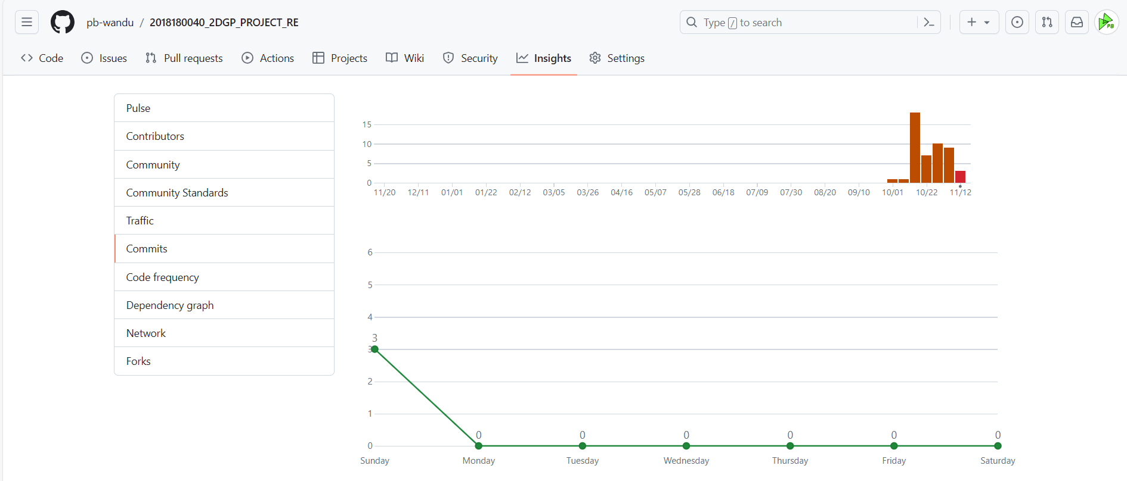
GitHub Commit 통계

